Slide 1
Aanleg gras
Van oude mat naar nieuwe mat

Slide 2
1. Grond boring
Waarom is oude grasmat slecht?
Welke grond? Veen/klei/zand?
Te weinig voeding?
Te weinig o.s?
Storende lagen?
Te nat? Te droog?
Zon of schaduw?
enz

Slide 3
2. grondbewerken
Oude graszode onderspitten? Of afvoeren?
Grond omploegen/spitten/frezen? En hoe diep?
Waarom spitten?
Antwoord: lucht in de bodem in onderlaag
Aanlopen/walsen
Waarom aanlopen?
Antwoord: verdichten toplaag
Egaliseren. Vlak maken. Hark dicht bij je houden….
Denk ook aan bemesten!!!!!!!

Slide 4
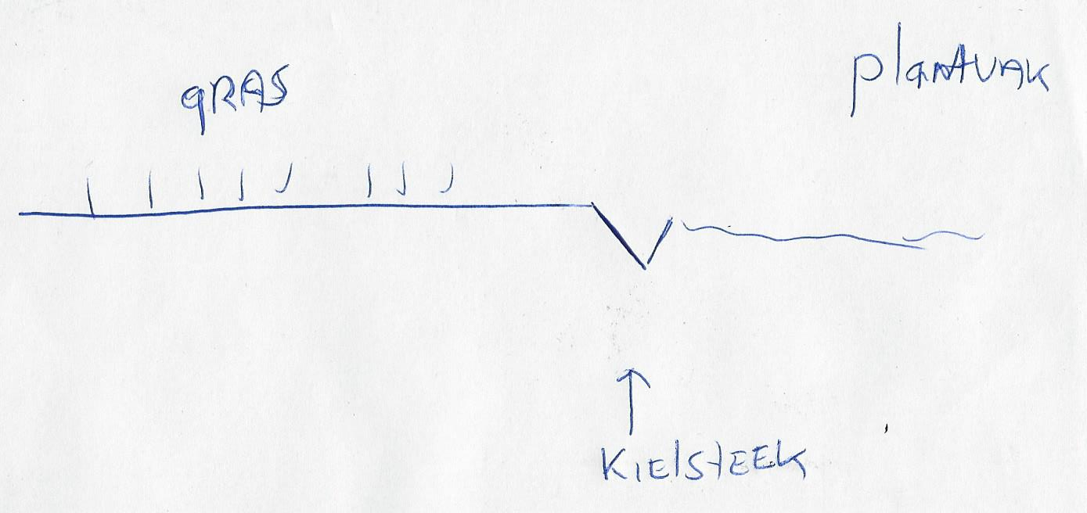
3. uitzetten
Na uitzetten evt kielsteek.
Schuin naar buiten! Waarom? Antwoord: stevigheid
kleine, ondiepe inkeping is voldoende…..

Slide 5
4. inzaaien
Welk mengsel?
Wat is functie en gebruik van de grasmat?
Hou rekening met bodem, licht enzovoort
www.grasgids.nl
Tip: meng met geel zand…. Kun je beter verdelen van je graszaad.

Slide 6
5. Zaaien
Graszaad inharken.
Waarom?
Kieming beter en minder snel wegwaaien.

Slide 7
5. afwerken
Nu mooi vlak naharken.
Kan evt met achterkant van een hooihark.

